Slide 1
Škola | Základní škola Zlín, Nová cesta 268, příspěvková organizace
Vzdělávací oblast | Člověk a příroda
Vzdělávací obor | Fyzika 9
Tematický okruh | Atomy a záření
Téma | Termonukleární reakce
Název | VY_32_INOVACE_3_27_termonuklearni_reakce
Určení | 9. ročník
Autor | Mgr. Tomáš Bobál
Vytvořeno | Únor 2012
Anotace | Určeno pro výuku a domácí přípravu žáků. Prezentace vysvětluje princip a využití termojaderné reakce.

Slide 2
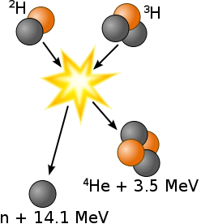
Termonukleární reakce
Slučování lehkých jader se říká jaderná syntéza. Při těchto reakcích se uvolňuje ještě větší energie než při štěpení.
Jádra atomů se ale musí dostat do malé vzdálenosti, při které začnou působit jaderné síly. Toho se dá dosáhnout velmi vysokou teplotou několika milionů stupňů.
Deuterium
(těžký vodík)
Tritium
(supertěžký vodík)
Helium
Neutron
Uvolněná energie

Slide 3
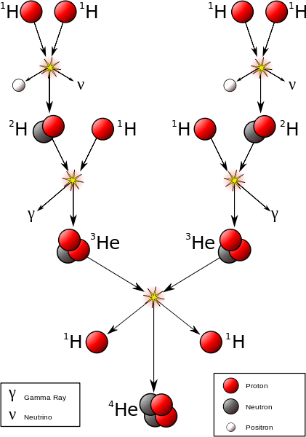
Termonukleární reakce
Protože slučování jader probíhá za velmi vysokých teplot, nazýváme tuto reakci termonukleární. Probíhá např. v nitru hvězd, kde se vodík přeměňuje na hélium.
Nejčastějším typem termonukleární reakce ve hvězdách je proton-protonový cyklus, při kterém se 4 protony postupně přemění na jádro hélia.
Teplota v jádru Slunce je 15 000 000 ⁰C

Slide 4
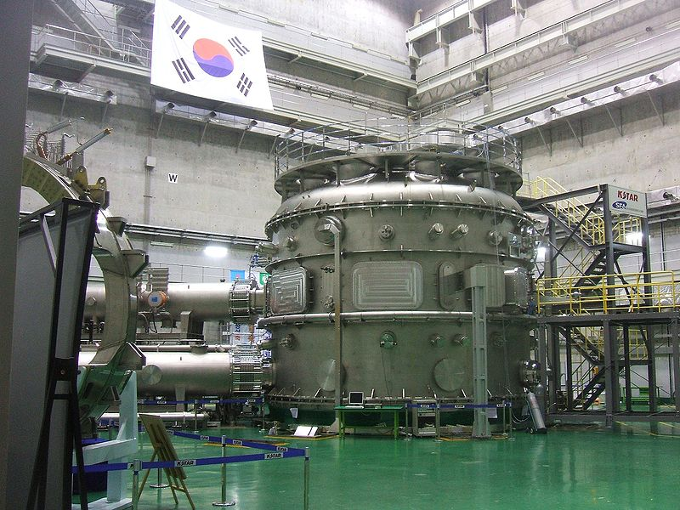
Termonukleární reakce
Na principu termonukleární reakce je bohužel založena i termonukleární bomba. Je mnohem ničivější než klasická jaderná.
VIDEO – výbuch termonukleární bomby
Pro mírové účely je vyvíjeno zařízení,
ve kterém se vědci
snaží dosáhnout termonukleární reakce – tokamak.
VIDEO – princip tokamaku

Slide 5
Termonukleární reakce
Použité zdroje:
RAUNER, Karel, Václav HAVEL a Miroslav RANDA. NAKLADATELSTVÍ FRAUS. Fyzika 9: učebnice pro základní školy a víceletá gymnázia. 1. vydání. Plzeň: Fraus, 2007. ISBN 978-80-7238-617-8.
MICROSOFT CORPORATION. Obrázky a jiný obsah [online]. 2012 [cit. 2012-01-31]. Dostupné z: http://office.microsoft.com
Soubor:Deuterium-tritium_fusion.svg. In: Wikipedia: the free encyclopedia [online]. San Francisco (CA): Wikimedia Foundation, 2009-11-28 [cit. 2012-02-28]. Dostupné z: http://cs.wikipedia.org/wiki/Soubor:Deuterium-tritium_fusion.svg
BORB. FusionintheSun.svg. In: Wikipedia: the free encyclopedia [online]. San Francisco (CA): Wikimedia Foundation, 2012-02-25 [cit. 2012-02-28]. Dostupné z: http://cs.wikipedia.org/wiki/Soubor:FusionintheSun.svg
MACCAGNAN, Michel. KSTAR_tokamak.jpg. In: Wikipedia: the free encyclopedia [online]. San Francisco (CA): Wikimedia Foundation, 2007-11-13 [cit. 2012-03-01]. Dostupné z: http://cs.wikipedia.org/wiki/Soubor:KSTAR_tokamak.jpg

